Slide 1
CHỦ ĐỀ
MỘT SỐ KIẾN THỨC CƠ BẢN VỀ CHIẾU SÁNG

Slide 2
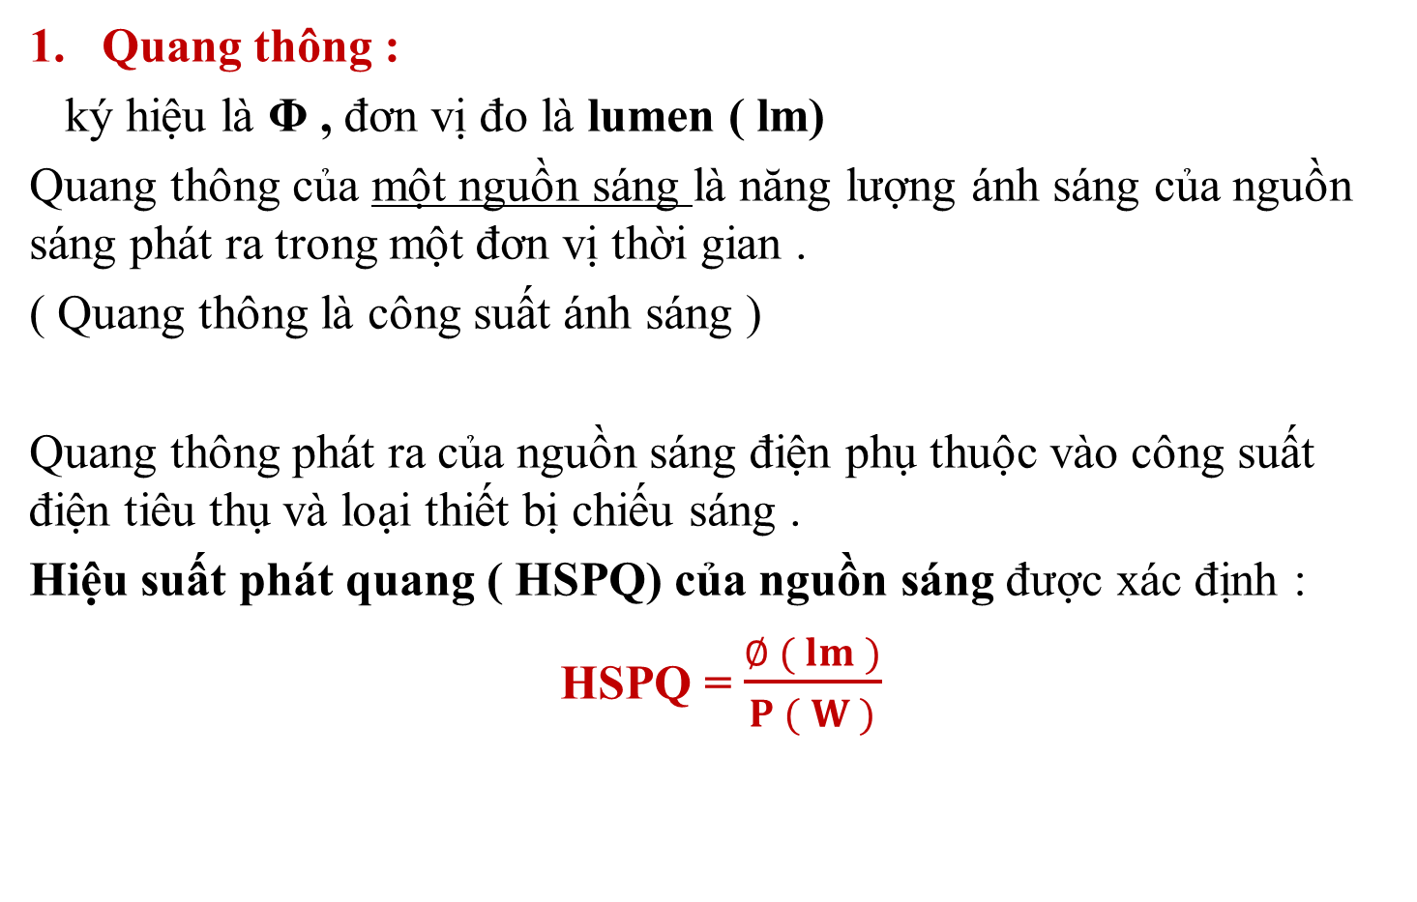
I. MỘT SỐ ĐẠI LƯỢNG ĐO ÁNH SÁNG :
Quang thông :
ký hiệu là Φ , đơn vị đo là lumen ( lm)
Quang thông của một nguồn sáng là năng lượng ánh sáng của nguồn sáng phát ra trong một đơn vị thời gian .
( Quang thông là công suất ánh sáng )
Quang thông phát ra của nguồn sáng điện phụ thuộc vào công suất điện tiêu thụ và loại thiết bị chiếu sáng .
Hiệu suất phát quang ( HSPQ) của nguồn sáng được xác định :
HSPQ = $\frac{∅ ( lm )}{P ( W )}$

Slide 3
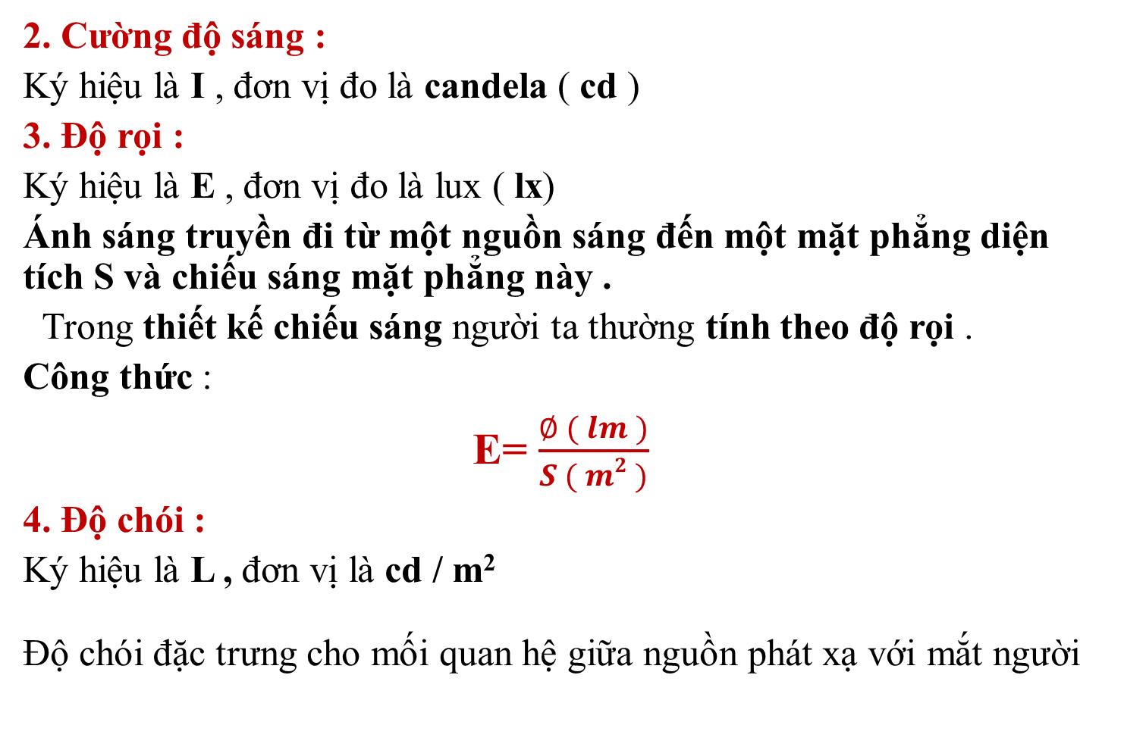
I. MỘT SỐ ĐẠI LƯỢNG ĐO ÁNH SÁNG :
2. Cường độ sáng :
Ký hiệu là I , đơn vị đo là candela ( cd )
3. Độ rọi :
Ký hiệu là E , đơn vị đo là lux ( lx)
Ánh sáng truyền đi từ một nguồn sáng đến một mặt phẳng diện tích S và chiếu sáng mặt phẳng này .
Trong thiết kế chiếu sáng người ta thường tính theo độ rọi .
Công thức :
E= $\frac{∅ ( lm )}{S ( m2 )}$
4. Độ chói :
Ký hiệu là L , đơn vị là cd / m²
Độ chói đặc trưng cho mối quan hệ giữa nguồn phát xạ với mắt người

Slide 4
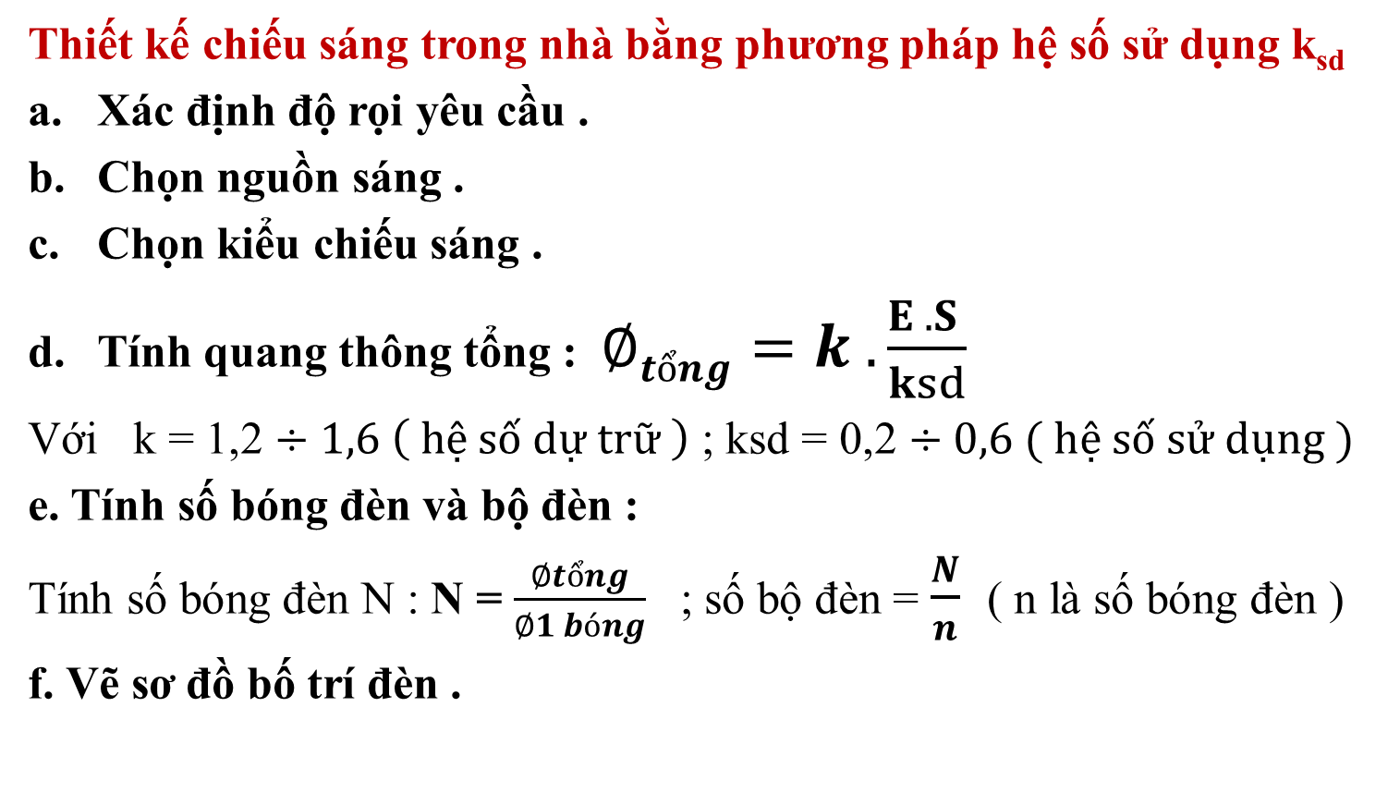
II. THIẾT KẾ CHIẾU SÁNG :
Thiết kế chiếu sáng trong nhà bằng phương pháp hệ số sử dụng k_{sd}
Xác định độ rọi yêu cầu .
Chọn nguồn sáng .
Chọn kiểu chiếu sáng .
Tính quang thông tổng : $∅tổng=k . \frac{E . S }{ksd}$
Với k = 1,2 $÷1,6 \left( hệ số dự trữ \right)$ ; ksd = 0,2 $÷0,6 ( hệ số sử dụng )$
e. Tính số bóng đèn và bộ đèn :
Tính số bóng đèn N : N = $\frac{∅tổng}{∅1 bóng}$ ; số bộ đèn = $\frac{N}{n}$ ( n là số bóng đèn )
f. Vẽ sơ đồ bố trí đèn .

Slide 5
Câu hỏi ôn tập
Câu 1. Ánh sáng truyền đi từ một nguồn sáng đến một mặt phẳng diện tích S và chiếu sáng mặt phẳng này”. Phát biểu này là:
A. Cường độ sáng. B. Độ rọi. C. Độ chói. D. Quang thông.
Câu 2. “Năng lượng ánh sáng của nguồn sáng phát ra trong một đơn vị thời gian”. là:
A. Cường độ sáng. B. Độ rọi. C. Độ chói. D. Quang thông.
Câu 3. Công suất ánh sáng của một nguồn sáng gọi là:
A. Độ rọi B. Quang thông C. Độ chói D. Cường độ sáng
Câu 4. Độ chói được kí hiệu là gì? Đơn vị?
A. Ký hiệu là L, đơn vị : cd/m² B. Ký hiệu là M, đơn vị : dc/m²
C. Ký hiệu là C, đơn vị : dj/m³ D. Ký hiệu là U : đơn vị : lux
Câu 5. Độ rọi ký hiệu là gì ? Đơn vị ?
A. Ký hiệu là E, đơn vị : lux B. Ký hiệu là , đơn vị :lus
C. Ký hiệu là L, đơn vị : cd/m2 D. Ký hiệu là R, đơn vị : cd/m2

Slide 6
Câu hỏi ôn tập
Câu 6. Đơn vị đo của Quang thông là:
A. lumen (lm) B. Ampe (A) C. Vôn (V) D. Kilogram (kg)
Câu 7. Quang thông của nguồn sáng điện phụ thuộc vào.............. tiêu thụ và loại thiết bị chiếu sang.
A. Cường độ sáng. B. Công suất điện. C. Độ chói. D. Phát sáng.
Câu 8. Quang thông là ......
A. hiệu suất phát quang của một nguồn sáng
B. cường độ phát quang của một nguồn sáng
C. năng lượng của nguồn sáng phát ra trong một đơn vị thời gian
D. lượng ánh sáng truyền đi từ một nguồn sáng đến một mặt phẳng.
Câu 9. Nhược điểm của đèn sợi đốt là:
A. Hiệu suất phát quang cao và đèn phát ra ánh sáng liên tục
B. Đèn phát ra ánh sáng liên tục.
C. Hiệu suất phát quang thấp và tuổi thọ thấp
D. Hiệu suất phát quang cao và tuổi thọ cao.

Slide 7
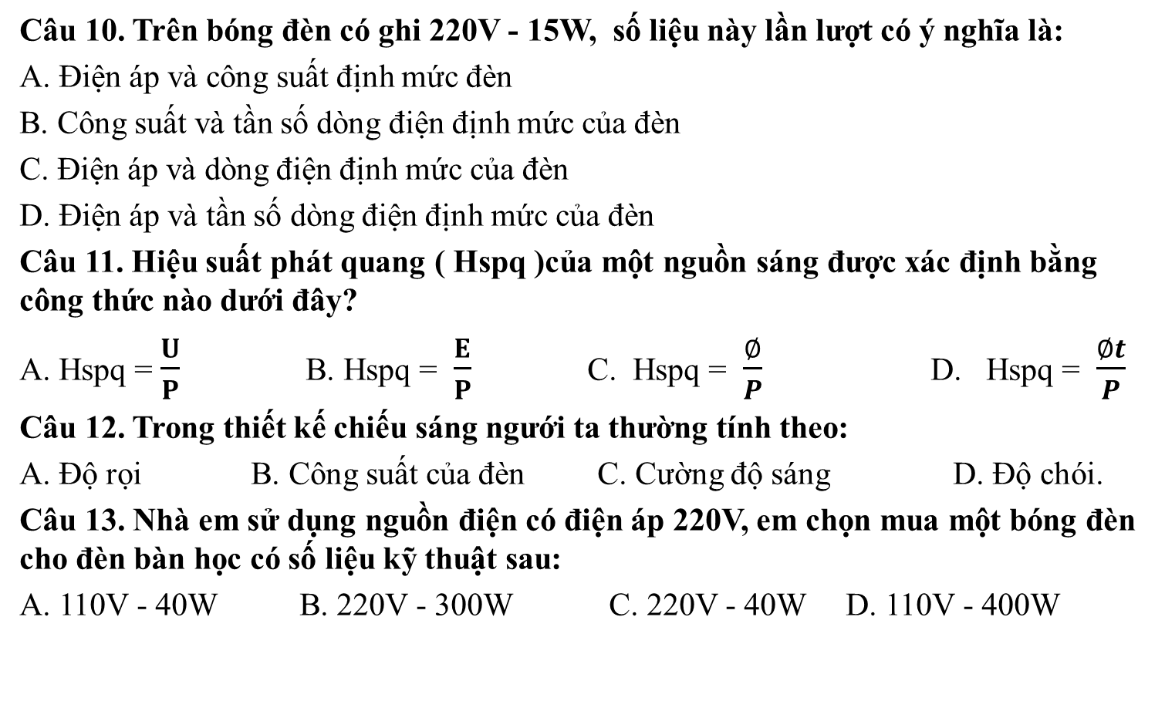
Câu hỏi ôn tập
Câu 10. Trên bóng đèn có ghi 220V - 15W, số liệu này lần lượt có ý nghĩa là:
A. Điện áp và công suất định mức đèn
B. Công suất và tần số dòng điện định mức của đèn
C. Điện áp và dòng điện định mức của đèn
D. Điện áp và tần số dòng điện định mức của đèn
Câu 11. Hiệu suất phát quang ( Hspq )của một nguồn sáng được xác định bằng công thức nào dưới đây?
A. Hspq = $\frac{U}{P}$ B. Hspq = $\frac{E}{P}$ C. Hspq = $\frac{∅}{P}$ D. Hspq = $\frac{∅t}{P}$
Câu 12. Trong thiết kế chiếu sáng ngưới ta thường tính theo:
A. Độ rọi B. Công suất của đèn C. Cường độ sáng D. Độ chói.
Câu 13. Nhà em sử dụng nguồn điện có điện áp 220V, em chọn mua một bóng đèn cho đèn bàn học có số liệu kỹ thuật sau:
A. 110V - 40W B. 220V - 300W C. 220V - 40W D. 110V - 400W

Slide 8
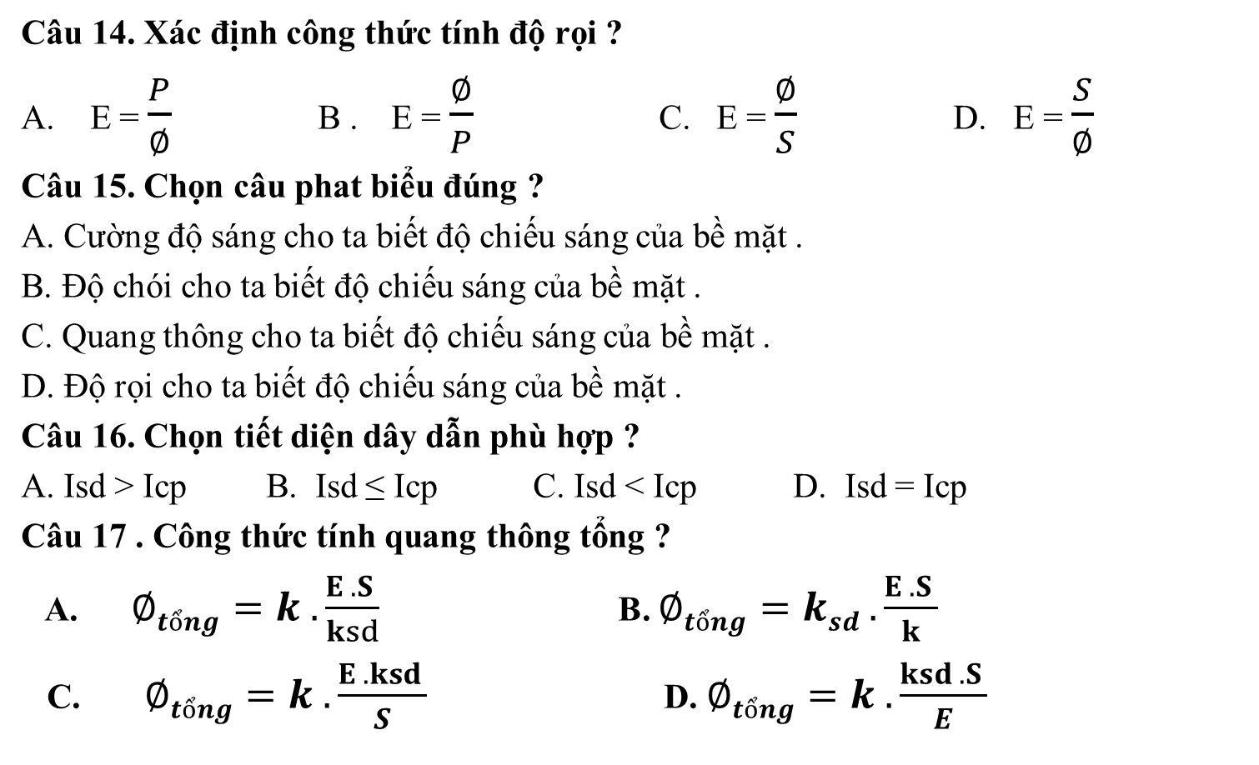
Câu hỏi ôn tập
Câu 14. Xác định công thức tính độ rọi ?
A. E = $\frac{P}{∅}$ B . E = $\frac{∅}{P}$ C. E = $\frac{∅}{S}$ D. E = $\frac{S}{∅}$
Câu 15. Chọn câu phat biểu đúng ?
A. Cường độ sáng cho ta biết độ chiếu sáng của bề mặt .
B. Độ chói cho ta biết độ chiếu sáng của bề mặt .
C. Quang thông cho ta biết độ chiếu sáng của bề mặt .
D. Độ rọi cho ta biết độ chiếu sáng của bề mặt .
Câu 16. Chọn tiết diện dây dẫn phù hợp ?
A. Isd > Icp B. Isd ≤ Icp C. Isd < Icp D. Isd = Icp
Câu 17 . Công thức tính quang thông tổng ?
A. $∅tổng=k . \frac{E . S }{ksd}$ B. $∅tổng=ksd . \frac{E . S }{k}$
C. $∅tổng=k . \frac{E . ksd }{S}$ D. $∅tổng=k . \frac{ksd . S }{E}$

Slide 9
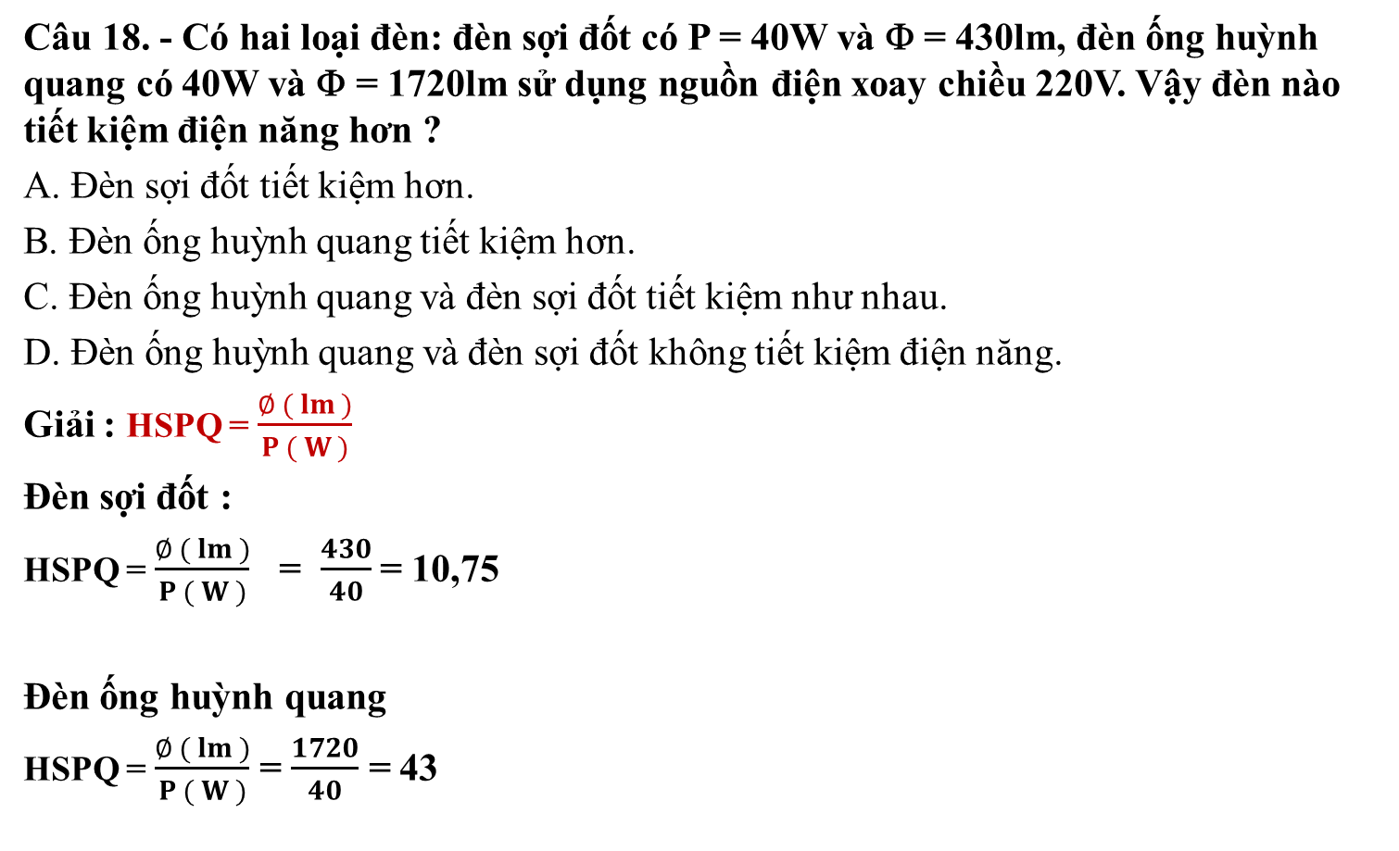
Câu hỏi ôn tập
Câu 18. - Có hai loại đèn: đèn sợi đốt có P = 40W và Φ = 430lm, đèn ống huỳnh quang có 40W và Φ = 1720lm sử dụng nguồn điện xoay chiều 220V. Vậy đèn nào tiết kiệm điện năng hơn ?
A. Đèn sợi đốt tiết kiệm hơn.
B. Đèn ống huỳnh quang tiết kiệm hơn.
C. Đèn ống huỳnh quang và đèn sợi đốt tiết kiệm như nhau.
D. Đèn ống huỳnh quang và đèn sợi đốt không tiết kiệm điện năng.
Giải : HSPQ = $\frac{∅ ( lm )}{P ( W )}$
Đèn sợi đốt :
HSPQ = $\frac{∅ ( lm )}{P ( W )}$ = $\frac{430}{40}$ = 10,75
Đèn ống huỳnh quang
HSPQ = $\frac{∅ ( lm )}{P ( W )}$ = $\frac{1720}{40}$ = 43

Slide 10
